Slide 1
작심두달 웹크롤링
BeautifulSoup 활용 (2)

Slide 2
주식 현재가 엑셀저장
네이버 지식인 크롤링 4단계
네이버 지식인 크롤링 5단계
네이버 지식인 크롤링 6단계
네이버 뉴스 크롤링

Slide 3
1. 주식 현재가 엑셀저장

Slide 4
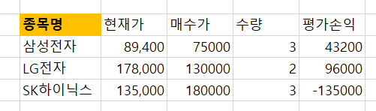

Slide 5
2. 네이버 지식인 크롤링 4단계

Slide 6
페이징처리

Slide 7
페이징처리
여러 개의 페이지에 접근하여 데이터를
가져오는 것

Slide 8
URL

Slide 9
URL
네트워크 상에서 자원이 어디 있는지를 알려주기 위한 규약

Slide 10
https://kin.naver.com/search/list.nhn?query=%ED%8C%8C%EC%9D%B4%EC%8D%AC&page=2

Slide 11
3. 네이버 지식인 크롤링 5단계

Slide 12
상세페이지(사이트이동)

Slide 13
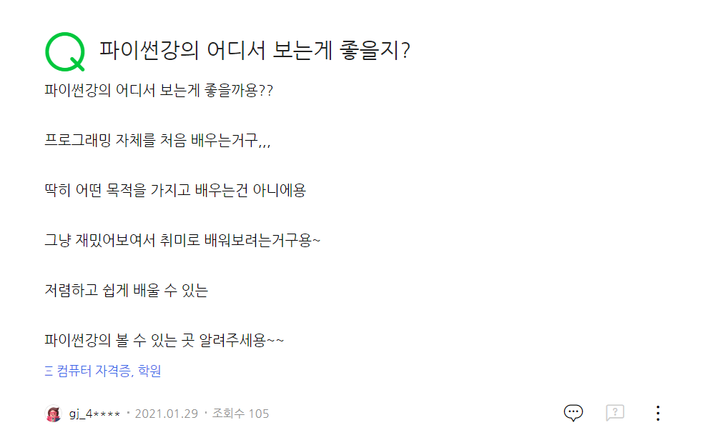
상세페이지(사이트이동)

Slide 14
4. 네이버 지식인 크롤링 6단계

Slide 15
네이버 지식인 크롤링 마무리
결과 엑셀 저장하기

Slide 16
5. 네이버 뉴스 크롤링 제작

